Slide 1
Física I
Escuela Naval A. Prat
2S-2021

Slide 2
Digito y cifra
Se denomina cifra al símbolo que permite la representación de un número.
Un dígito es un símbolo único utilizado para construir un numero de una sola cifra.
0, 1, 2, 3, 4, 5, 6, 7, 8 y 9 son los diez dígitos que usamos diariamente para escribir cualquier numero
3,14
Se compone de tres cifras
dígito
dígito
dígito

Slide 3
Otros dígitos

Slide 4
Notación científica
Si bien nuestro sistema de numeración moderno hace que sea más fácil escribir números grandes que el sistema egipcio, escribir números muy grandes y muy pequeños puede ser engorroso, por lo que los científicos usan la notación científica como una forma de escribir números muy grandes o muy pequeños de una manera mucho más concisa manera que facilita el trabajo con estos números.
0,000000012 = 1,2 x 10⁻⁸
29900000000000 m = 2,99 x 10¹³ m

Slide 5
Notación científica
(Numero entre 1,00 y 9,99) x (potencia entera de 10)[unidad de medida]
A x 10^{n}
Exponente
Coeficiente
Base
T = 5,25 x 10⁴

Slide 6
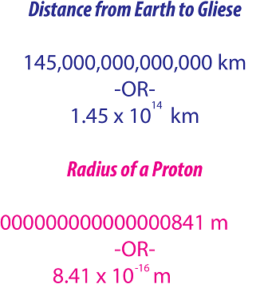
Algunos ejemplos

Slide 7
Cómo expresamos un numero en notación científica?
a) 0,0000000000000000000257940
b) 5938600946730200000264792
c) 2930,00049838736272900000
d) 0,0000000000000000000000000000000000000274

Slide 8
Prefijos

Slide 9
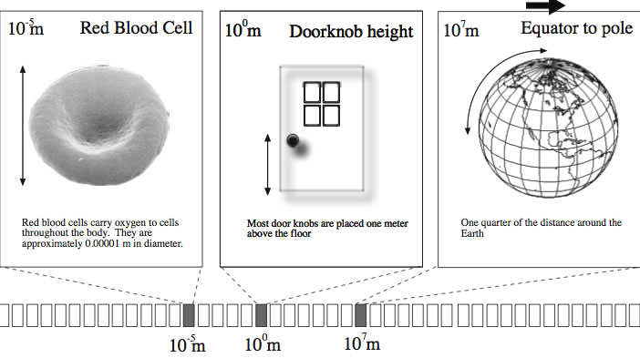
Orden de magnitud
Aproximación numérica a la potencia de 10 más cercana

Slide 11
Cómo obtenemos el orden de magnitud?
Distancia entre la Tierra y el Sol
150000000 km Cuál es su orden de magnitud?

Slide 12
Masa del electrón
Cuál es su orden de magnitud?
0,000000000000000000000000000000910938291 kg

Slide 13
Reglas de aproximación y redondeo
Redondeo es el proceso mediante el cual se eliminan decimales a un número decimal. Las reglas del redondeo se aplican al decimal situado en la siguiente posición al número de decimales que se quiere transformar; es decir, si tenemos un número de 3 decimales y queremos redondear a 2, se aplicarán las reglas de redondeo:
Dígito menor que 5: Si el siguiente decimal es menor que 5, el anterior no se modifica.
Ejemplo: 12,612. Redondeando a 2 decimales deberemos tener en cuenta el tercer decimal:
12,612 = 12,61.
Dígito mayor que 5: Si el siguiente decimal es mayor que 5, el anterior se incrementa en una unidad.
Ejemplo: 12,618. Redondeando a 2 decimales deberemos tener en cuenta el tercer decimal: 12,618 = 12,63.

Slide 14
Si ese dígito igual a 5, el dígito precedente queda igual si es par, y se le suma 1 si es impar (un cero se considera par).
Ejemplo:
5472,5 =
5473,5 =

